Slide 1
Grupo de Trabajo 3. Marco Normativo
Puntos a tratar:
Verificar el cumplimiento de los acuerdos realizados en la reunión del 30 de junio.
Análisis de próximas publicaciones del CONAC.
Propuestas diversas de los integrantes del grupo.
Reunión: 31 de julio del 2014

Slide 2
ACUERDOS 30 /JUNI14
Acuerdo 4. Relación de Fideicomisos contabilizados en los Entes Públicos
Educación Estatal
1 | Financiamiento a la Vivienda para el Magisterio del Estado de Chiapas (FOVIMCHIS) | 7,130,030.00
Secretaría de Economía
1 | Fondo Estatal de Fomento Industrial de Chiapas | 6,145,000.00
2 | Fideicomiso para el desarrollo Industrial del Estado de Chiapas | 584,333.07
3 | Fondo de Apoyo a los Jóvenes Empresarios Chiapanecos | 200,000.00
4 | Fondo de Financiamiento para las Empresas de Solidaridad del Sector Artesanal | 21,050,570.10
5 | Fortalecimiento al fideicomiso FOFESA | 12,000,000.00
6 | Fondo de garantía para la modernización del parque | 3,000,000.00
7 | Fideicomiso para la habilitación y administración del recinto fiscalizado Estratégico de Puerto Chiapas | 430,000.00
DIF-CHIAPAS
1 | Fomento y Financiamiento de la Educación | 29,500.00
 | Total | 50,569,433.17

Slide 3
ACUERDOS 30 /JUN/14
Acuerdo 4. Cuenta 1213. Fideicomisos, Mandatos y Contratos Análogos

Slide 4
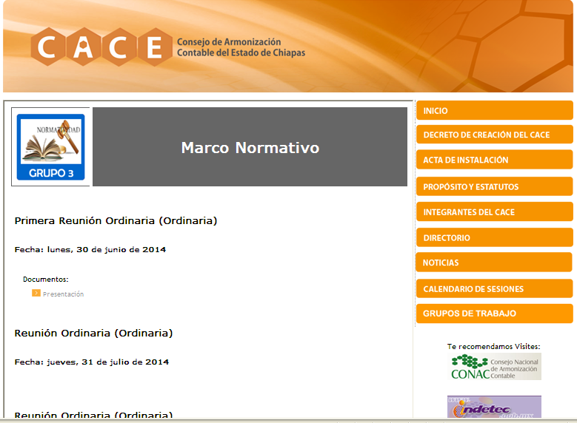
ACUERDOS 30 /JUN/14
Asuntos Generales: Grupos de Trabajo en Sitio CACE. http://www.cace.chiapas.gob.mx/

Slide 5
PRÓXIMAS PUBLICACIONES DEL CONAC
DOCUMENTO | CONTENIDO | ANÁLISIS
1. Norma en materia de consolidación de estados financieros y demás información contable | Indica cómo se realiza la consolidación, los grupos de Entes Públicos que se consolidan, los estados financieros que se consolidan y criterios de consolidación. | Actualmente el Estado cumple con esta disposición. La DCG informó a la SUBEP para que en la Cuenta Pública 2014 elabore una consolidación de Organismos Autónomos. Del grupo Entidades Paraestatales, falta determinar cómo y quién hará la consolidación, ya que se evalúa una parte en la DCG y otra parte en la SUBEP

Slide 6
PRÓXIMAS PUBLICACIONES DEL CONAC
DOCUMENTO | CONTENIDO | ANÁLISIS
2. Acuerdo por el que se emite el formato de conciliación entre los ingresos presupuestarios y contables, así como entre los egresos presupuestarios y los gastos contables. | Establece dos formatos oficiales para conciliar cifras presupuestarias con las contables de los ingresos y de los egresos (devengados). | La DCG realiza actividades de conciliación de cifras presupuestarias y contables, sin embargo no tienen un formato establecido para ello, por lo que será agregado en el Catálogo de Formatos e Instructivos para que los entes públicos lo realicen.

Slide 7
PRÓXIMAS PUBLICACIONES DEL CONAC
DOCUMENTO | CONTENIDO | ANÁLISIS
3 Acuerdo por el que se reforman y adicionan las Reglas Específicas del Registro y Valoración del Patrimonio | Establece que el activo circulante de los entes públicos no se deprecia, (excepto entidades paraestatales financieras y no financieras). Señala los supuestos en los cuáles el saldo de la cuenta de Infraestructura es capitalizable. Establece registros contables de bienes por las diferencias resultante en la conciliación física-contables Establece la reexpresión de estados financieros, cuando el INPC acumulado a tres años sea igual o mayor a 100% | La DCG, comunicará a los Entes Públicos la modificación y adición que realizará a la NC vigente en los artículos relativos a los temas del presente Acuerdo.

Slide 8
GRACIAS

